Slide 1

SOUTENANCE PROJET
FILIÈRE : INGÉNIERIE INFORMATIQUE ET RÉSEAUX
Application de Quiz de Culture Générale avec Room
Réalisée par:
EL HAZZAT KAOUTAR
WAFA LASRI
Encadré par:
M . DEROUSSI ANASS
-
-
EMSI RABAT 2024-2025

Slide 2

PLAN:
1. Objectifs du projet
2. Fonctionnalités principales
3. Architecture utilisée
4. Base de données locale Room
5. Utilisation d’API pour Map
6. Interface utilisateur
7. Interface utilisateur (UI/UX):
8. Améliorations futures
9. Conclusion
EMSI RABAT 2024-2025

Slide 3
Objectifs du projet:
Offrir une application éducative, ludique et interactive
Améliorer la culture générale des utilisateurs
Utiliser une architecture professionnelle (MVVM)
Manipuler une base locale et une API Google maps
EMSI RABAT 2024-2025

Slide 4
Fonctionnalités principales:
Authentification (Inscription / Connexion)
Accueil avec catégories de quiz
Lancement du quiz avec score final
Affichage de profil utilisateur
Carte interactive de localisation avec Google maps
Style graphique professionnel & responsive
EMSI RABAT 2024-2025

Slide 5
Architecture utilisée:
Modèle MVVM (Model – View – ViewModel)
Explication des rôles :
-Model : données utilisateur, questions
-ViewModel : interface utilisateur avec XML .
-View : affichage des écrans
EMSI RABAT 2024-2025

Slide 6
Base de données locale – Room:
Pourquoi Room ?
Room est une bibliothèque d'abstraction de SQLite qui permet une gestion simple, sûre et structurée de la base de données locale dans Android.
EMSI RABAT 2024-2025

Slide 7
Base de données locale – Room:
Utilisation de Room Database pour :
Stocker les utilisateurs enregistrés
Enregistrer les questions du quiz
Pré-remplissage automatique lors du premier lancement
EMSI RABAT 2024-2025

Slide 8
Utilisation d’API pour Map :
L’application propose une fonctionnalité de géolocalisation intégrée via une WebView Android, en s'appuyant sur Google Maps, une solution reconnue pour l’affichage de cartes interactives et précises. Intégrant l’API Google Maps, la carte permet de visualiser la position actuelle de l’utilisateur ou une zone spécifique. Cette approche permet de tirer parti des puissantes fonctionnalités de Google Maps tout en intégrant des technologies web modernes dans un environnement mobile Android, ce qui enrichit l’expérience utilisateur.
EMSI RABAT 2024-2025

Slide 9
Interface utilisateur:
Accueil : GridLayout avec catégories
QuizActivity : affichage QCM avec boutons
Profil : informations utilisateur affichées
EditProfil : modifier les informations de l’utilisateur
Style : Toolbar moderne, CardView, thèmes sombres
EMSI RABAT 2024-2025

Slide 10
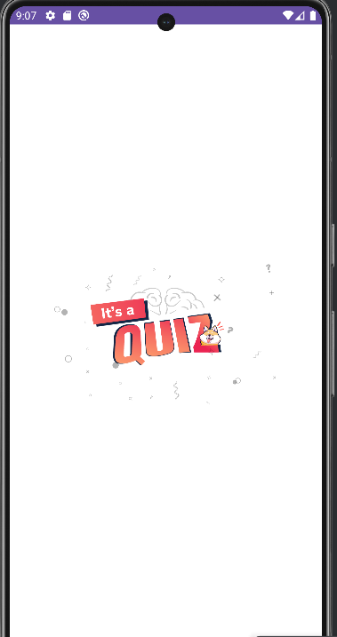
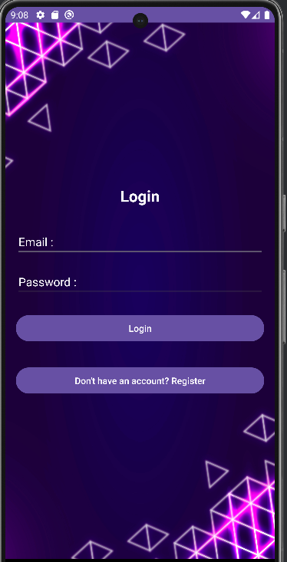
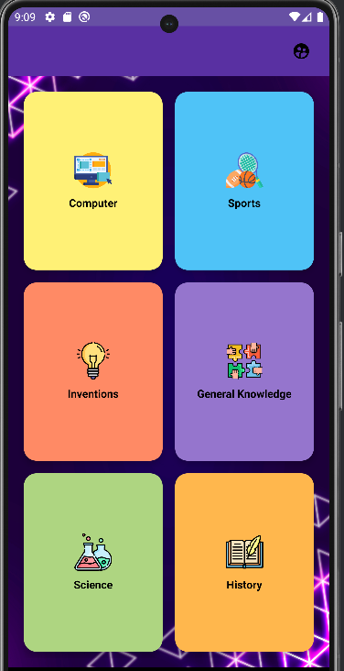
Interface utilisateur:

Slide 11
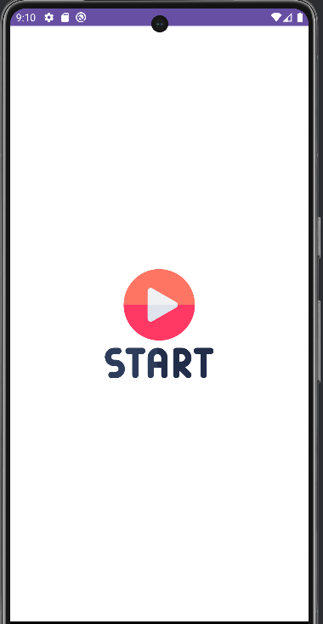
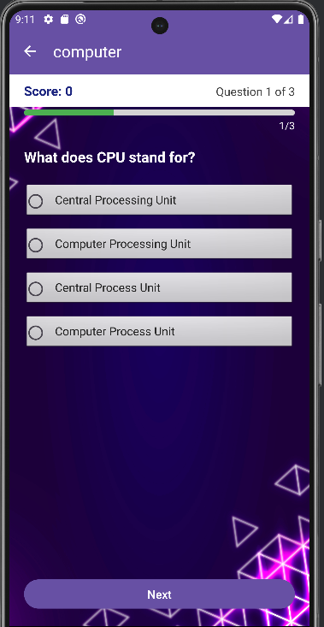
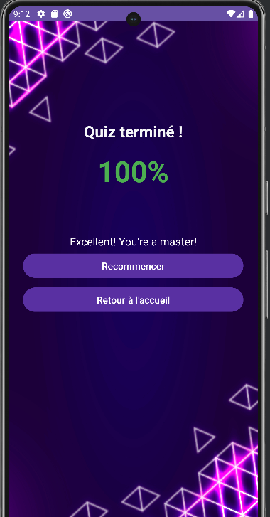
Interface utilisateur:

Slide 12
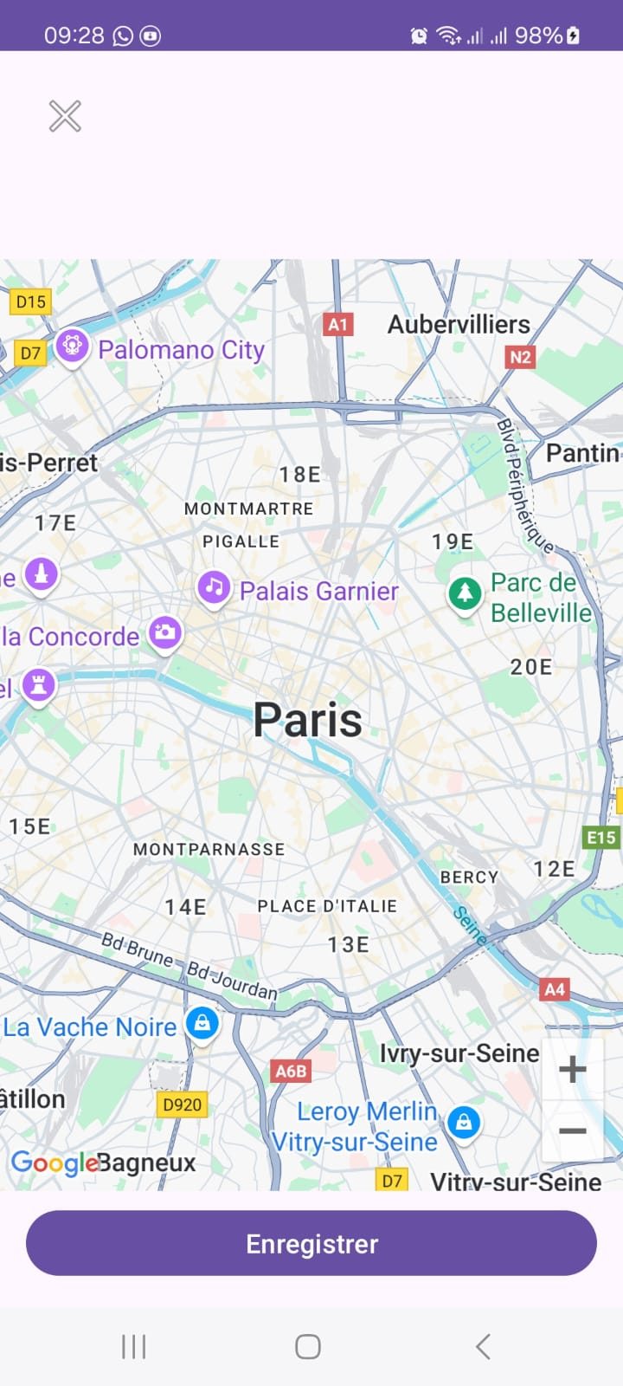
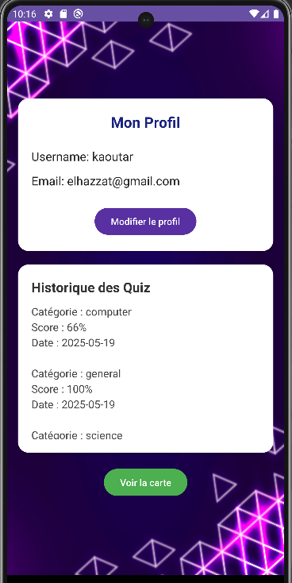
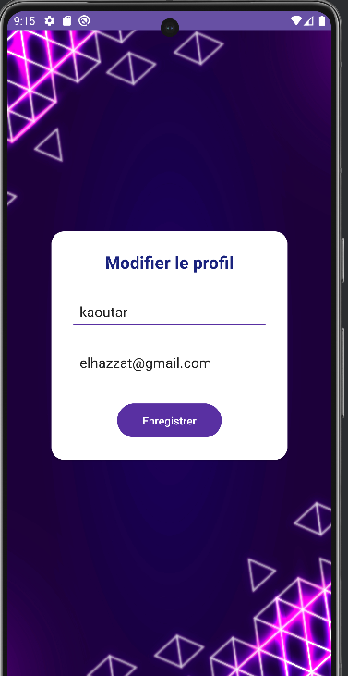
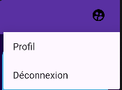
Interface utilisateur:

Slide 13
Interface utilisateur (UI/UX):
Navigation fluide entre les écrans
Thème coloré et intuitif
Toolbar avec bouton de profil
RecyclerView pour afficher les questions et catégories
Utilisation de CardView et GridLayout pour un affichage moderne
EMSI RABAT 2024-2025

Slide 14
Évolutions possibles:
Ajout de chronomètre
Statistiques d’utilisateur (historique des scores)
Choix de la difficulté (facile / moyen / difficile)
Système de badges ou récompenses
Intégration API Open Trivia DB (version online)
Mode multijoueur local
EMSI RABAT 2024-2025

Slide 15
Conclusion:
Ce projet m’a permis de développer une application Android de quiz simple, fonctionnelle et entièrement hors ligne. Grâce à l’intégration d’une base de données locale, l’utilisateur peut répondre à des questions de culture générale, suivre son score, et profiter d’une interface intuitive. Ce travail m’a aidé à renforcer mes compétences en développement mobile et à mieux comprendre la structuration d’une application Android complète.
EMSI RABAT 2024-2025

